Slide 1
Redes Neuronales
Redes Neuronales Convolucionales
Arquitecturas Diversas
Profesor: Dr. José Ruiz Pinales

Slide 2
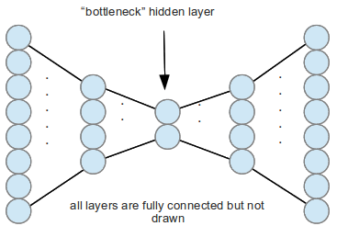
AutoEncoder
El autoencoder es una arquitectura de red neuronal que comprime el espacio de entrada y reconstruye su entrada a partir de la versión comprimida.
Un autoencoder Deep se puede entrenar rápidamente en dos fases:
Preentrenamiento: Se entrena cada capa con un autoencoder de tres capas.
Rentrenamiento. Después del preentrenamiento se reentrena la red completa.
El preentrenamiento mejora el error de prueba en bases de datos pequeñas.
Hinton, G. E., & Salakhutdinov, R. R. (2006). Reducing the dimensionality of data with neural networks. Science (New York, N.Y.), 313(5786), 504–507.

Slide 3
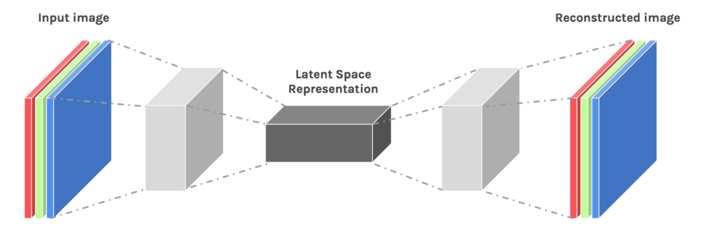
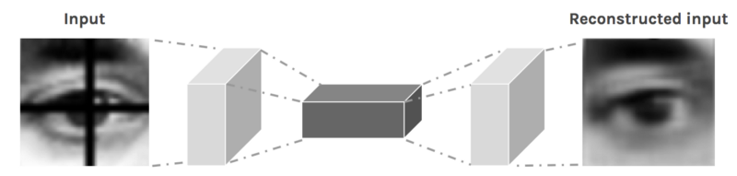
Autoencoder Convolucional
El autoencoder convolucional es un autoencoder que usa capas convolucionales.
El autoencoder convolucional transforma la imagen de entrada en un código comprimido. El espacio de baja dimensión formado por los códigos comprimidos es llamado espacio latente.

Slide 4
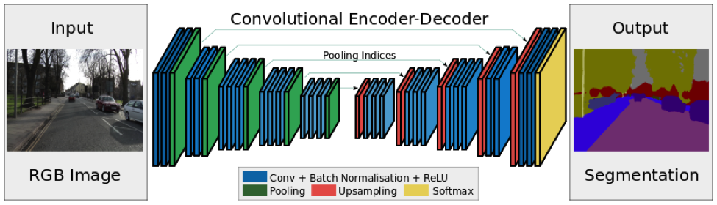
Arquitectura SegNet
La arquitectura SegNet es un encoder-decoder convolucional que a la salida da una versión segmentada de la imagen de entrada como una clasificación de píxeles. Fue desarrollado por Badrinarayanan et al. en 2015.
Está basada en la arquitectura VGG-16, por lo que usa varias capas convolucionales consecutivas antes de reducir de tamaño con max-pooling.
El decoder usa los índices del max-pooling calculados en el encoder para efectuar un escalamiento no-lineal.
Badrinarayanan, V., Kendall, A., & Cipolla, R. (2017). SegNet: A Deep Convolutional Encoder-Decoder Architecture for Image Segmentation. IEEE Transactions on Pattern Analysis and Machine Intelligence, 39(12), 2481–2495.

Slide 5
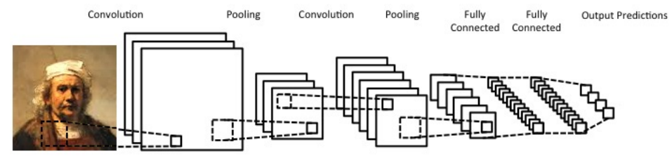
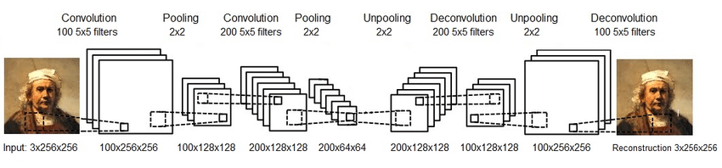
Arquitectura Deep Painter
La arquitectura Deep Painter es una red encoder-decoder convolucional propuesta por David et al. en 2017.
Originalmente se utilizó para clasificar pintores a partir de un cuadro.
Para hacer el entrenamiento rápido del clasificador, primero se adaptó y entrenó la arquitectura para reconstruir imágenes. Luego, el encoder de la red obtenida se utilizó para reentrenar el clasificador.
David, O. E., & Netanyahu, N. S. (2016). DeepPainter: Painter classification using deep convolutional autoencoders. Lecture Notes in Computer Science (Including Subseries Lecture Notes in Artificial Intelligence and Lecture Notes in Bioinformatics), 9887 LNCS, 20–28.

Slide 6
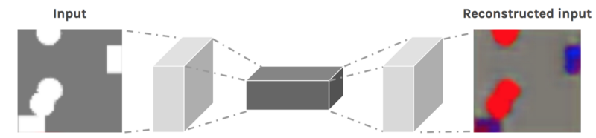
Coloración de Imágenes
El encoder-decoder convolucional también se puede usar para colorear imágenes en blanco y negro o para reconstruir imágenes degradadas o con partes faltantes.

Slide 7
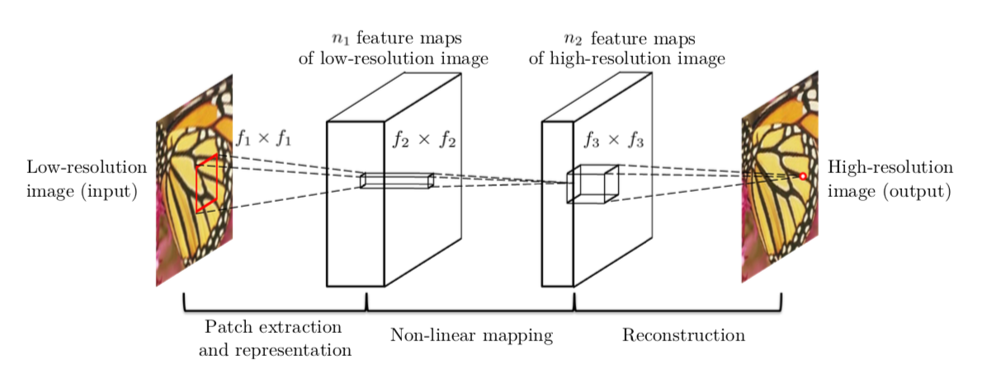
Arquitectura SRCNN
En 2016, Dong propuso la arquitectura SRCNN (super-resolution convolutional neural network) para resolver el problema de la super-resolución de imágenes (generación de imágenes de alta resolución a partir de imágenes de baja resolución).
Primero, cada imagen de entrada es escalada al tamaño deseado de salida usando interpolación bicúbica. Luego, cada imagen escalada es procesada para extraer parches con traslape.
Cada parche es transformado por medio de convoluciones y max-pooling. Enseguida, otra transformación es efectuada sobre los mapas de características obtenidos usando convoluciones y max-pooling. La reconstrucción es efectuada aplicando enseguida sólo convoluciones.
SRCNN arquitecture.
Dong, C., Loy, C. C., He, K., & Tang, X. (2016). Image Super-Resolution Using Deep Convolutional Networks. IEEE Transactions on Pattern Analysis and Machine Intelligence, 38(2), 295–307.

Slide 8
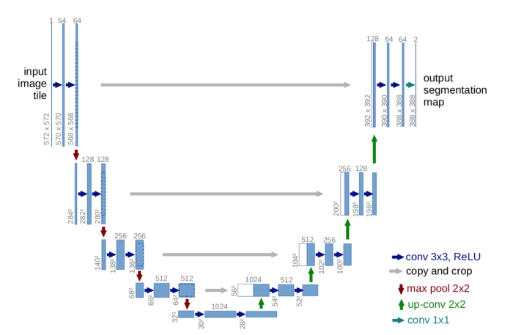
Arquitectura UNet
La arquitectura UNet es una arquitectura encoder-decoder convolucional desarrollada en 2015 por Ronneberger et al. para la segmentación de imágenes biomédicas.
La parte encoder-decoder convolucional extrae características por medio de convoluciones, deconvoluciones, max poolings.
Una característica interesante de la UNet es que incorpora conexiones entre el decoder y el decoder llamadas atajos (shortcut connections). Estos atajos ayudan a comunicar características semánticas (que se pierden debido a las convoluciones y deconvoluciones) desde el codificador hasta el decodificador. Esos atajos hacen que la imagen de salida sea más clara conteniendo más características de bajo nivel o más frecuencias altas.
La desventaja de los atajos es que, para imágenes ruidosas, causan que el ruido de bajo nivel llegue al decodificador provocando un impacto negativo en el desempeño.
Ronneberger, O., Fischer, P., & Brox, T. (2015). U-net: Convolutional networks for biomedical image segmentation. Lecture Notes in Computer Science (Including Subseries Lecture Notes in Artificial Intelligence and Lecture Notes in Bioinformatics), 9351, 234–241.

Slide 9
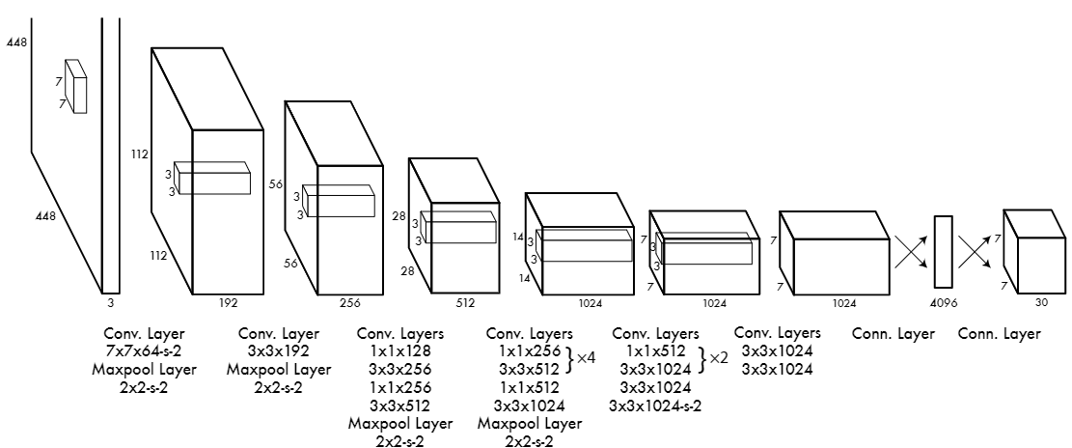
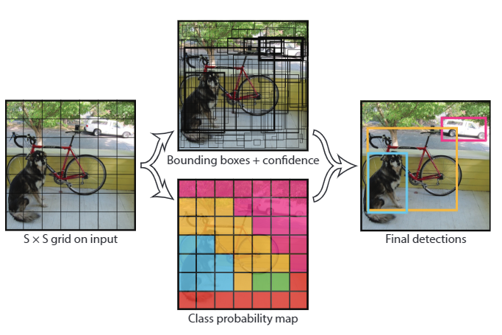
Arquitectura YOLO
La arquitectura YOLO es una arquitectura convolucional, propuesta por Redmon et al. en 2016, para predecir simultáneamente las posiciones de varios objetos en la imagen.
Las siglas YOLO (You only look once) significan: usted sólo mira una vez. Lo cual implica que para detectar los objetos que hay en la imagen no se requiere volver a buscar en la imagen, sólo examinar la salida de la red.
Este modelo es capaz de procesar imágenes en tiempo real a 45 cuadros por segundo.
Redmon, J., Divvala, S., Girshick, R., & Farhadi, A. (2015). You Only Look Once: Unified, Real-Time Object Detection. Proceedings of the IEEE Computer Society Conference on Computer Vision and Pattern Recognition, 2016-December, 779–788.

Slide 10
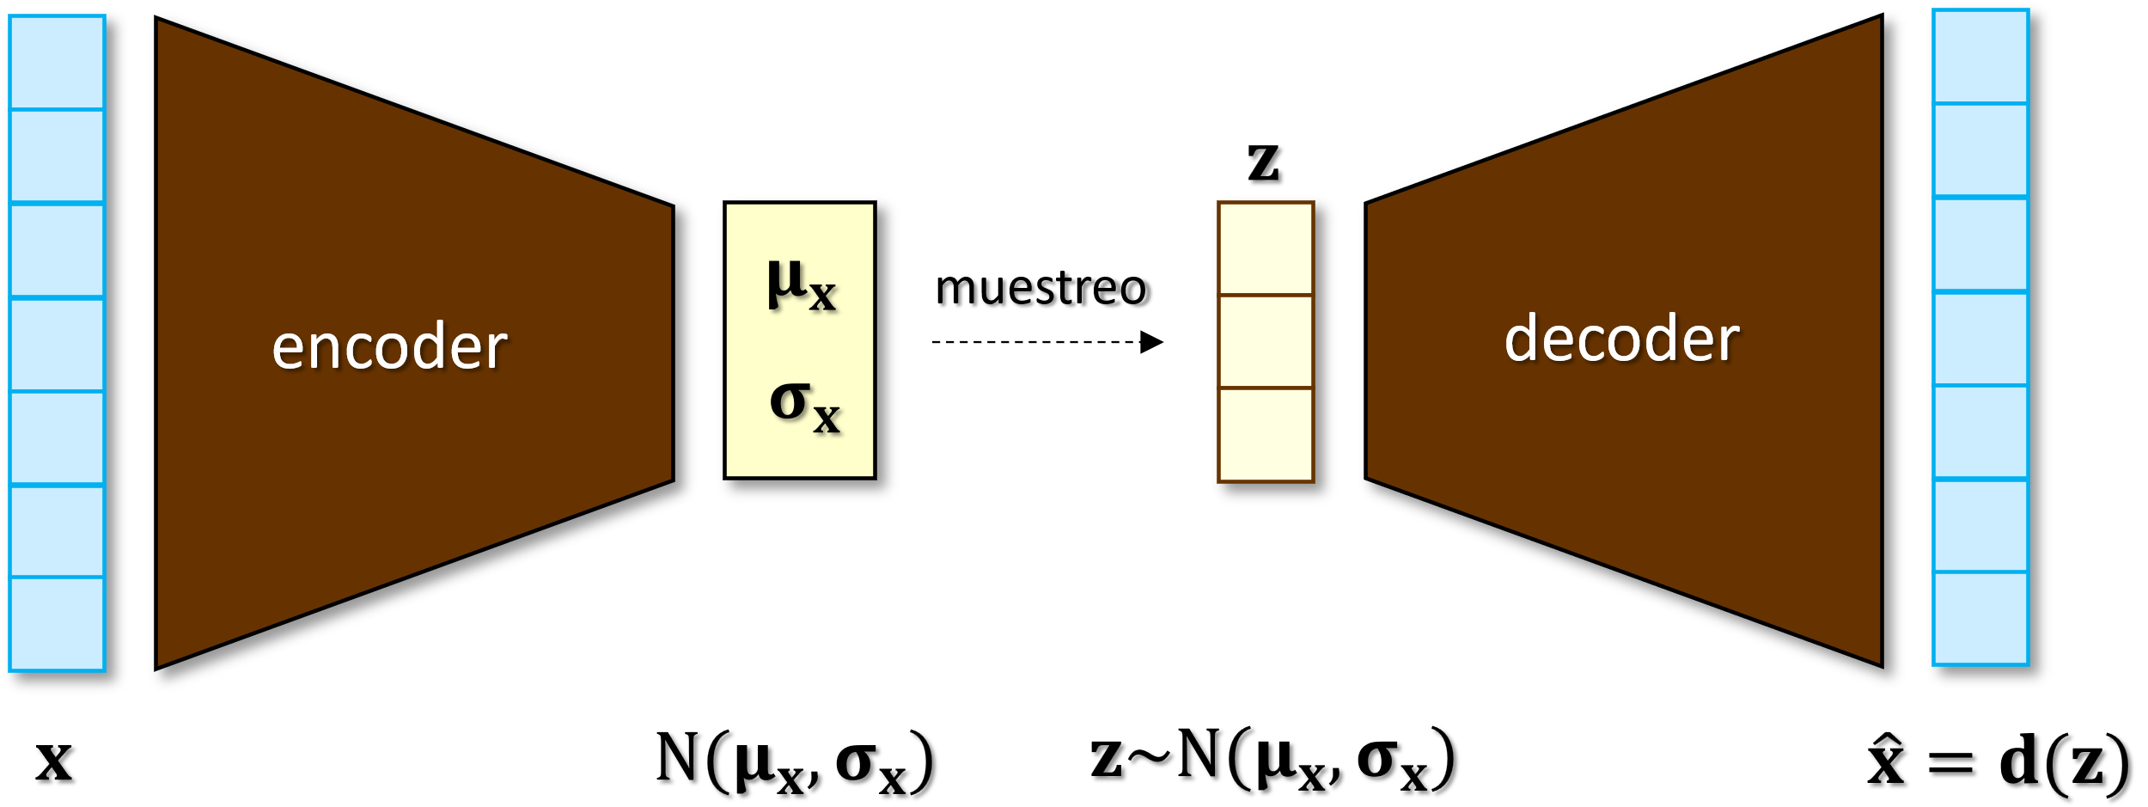
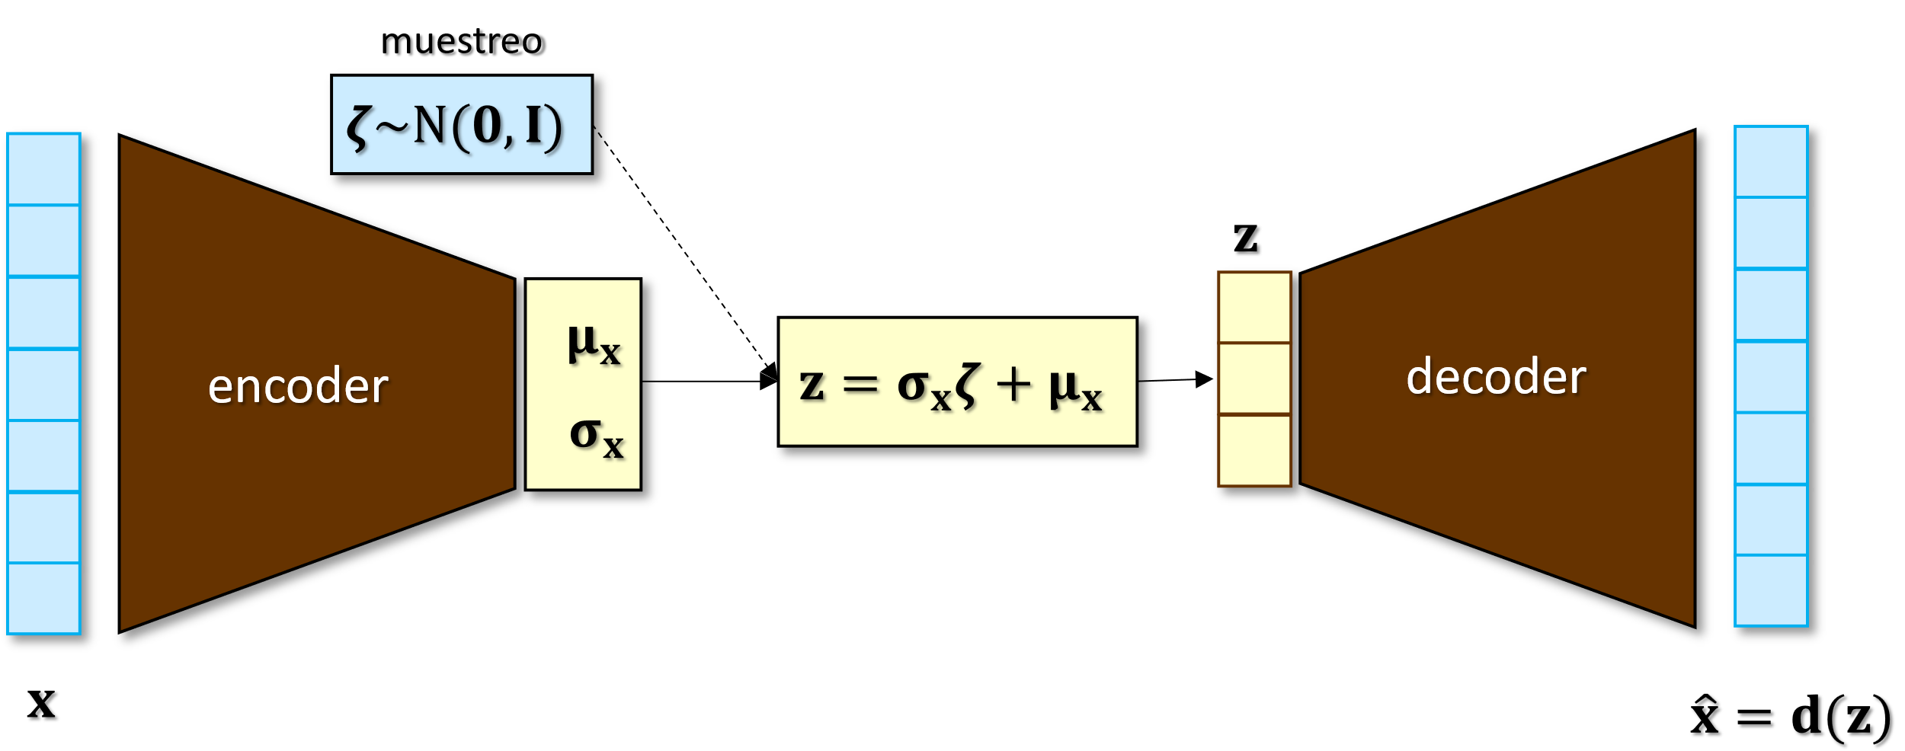
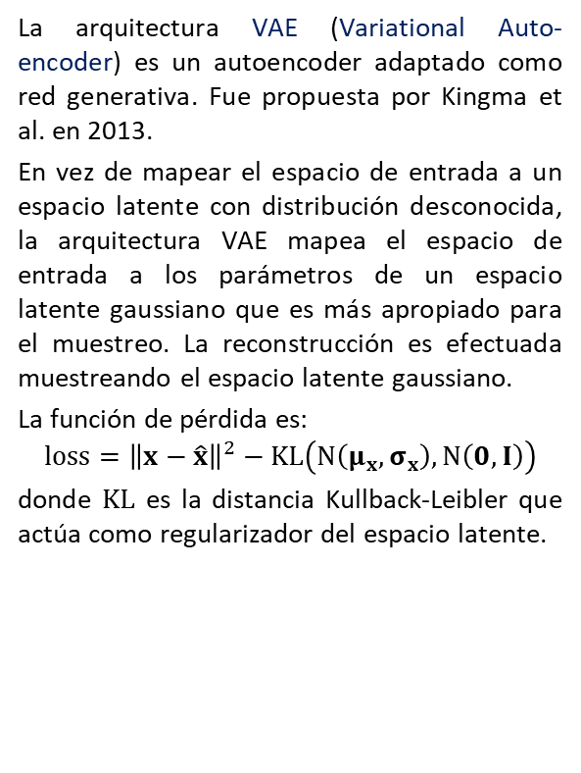
Arquitectura VAE
La arquitectura VAE (Variational Auto-encoder) es un autoencoder adaptado como red generativa. Fue propuesta por Kingma et al. en 2013.
En vez de mapear el espacio de entrada a un espacio latente con distribución desconocida, la arquitectura VAE mapea el espacio de entrada a los parámetros de un espacio latente gaussiano que es más apropiado para el muestreo. La reconstrucción es efectuada muestreando el espacio latente gaussiano.
La función de pérdida es:
$$\text{loss}={\left\|x−\hat{x}\right\|}^{2}−\text{KL}\left(\text{N}\left(μ_{x},σ_{x}\right),\text{N}\left(0,I\right)\right)$$
donde $KL$ es la distancia Kullback-Leibler que actúa como regularizador del espacio latente.
Autoencoder Variacional
VAE Paramatrizado
VAE es equivalente a un autoencoder con ruido gaussiano
Kingma, D. P., & Welling, M. (2013). Auto-Encoding Variational Bayes. 2nd International Conference on Learning Representations, ICLR 2014 - Conference Track Proceedings.

Slide 11
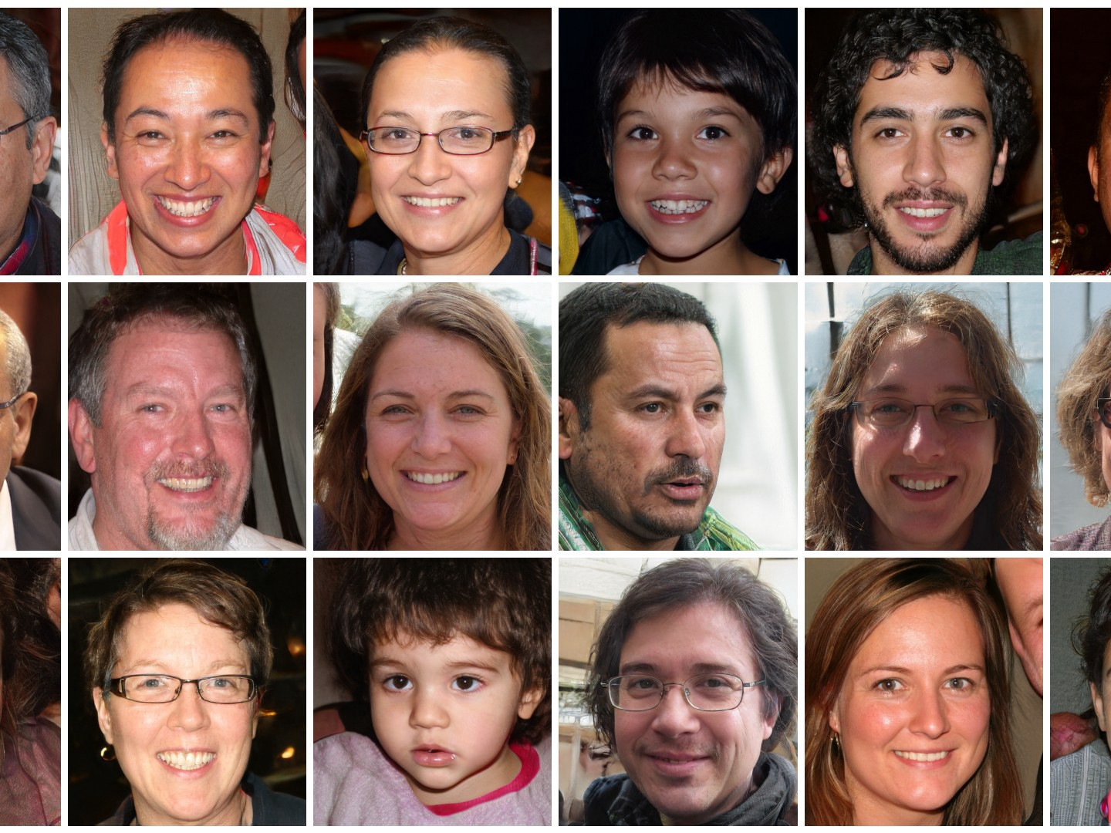
Generación de Rostros con VAE

Slide 12
Generación de Rostros con VAE

Slide 13
Generación de Dígitos con VAE

Slide 14
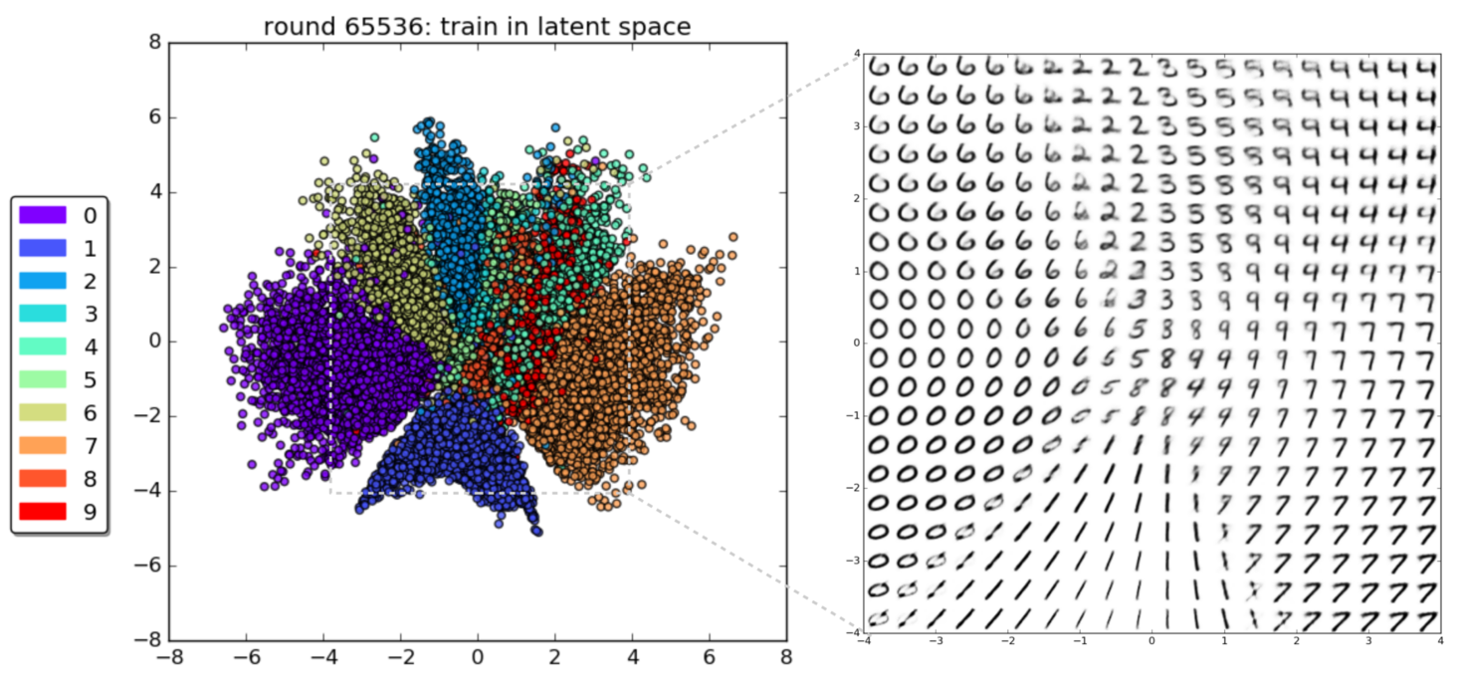
Espacio Latente de Dígitos
El espacio latente obtenido por la arquitectura VAE es un continuo de patrones.
Base de datos MNIST

Slide 15
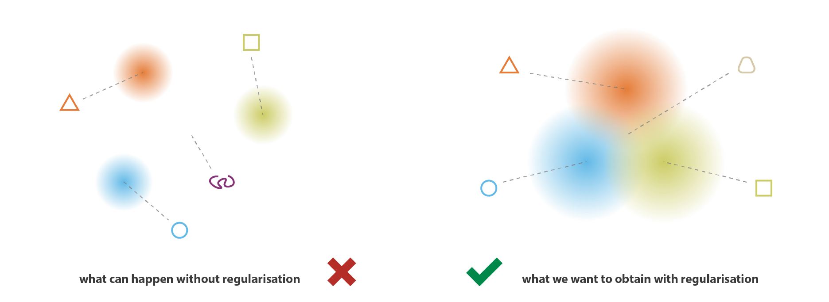
Regularización del Espacio Latente
Sin regularización
Con regularización
Espacio latente
Espacio latente

Slide 16
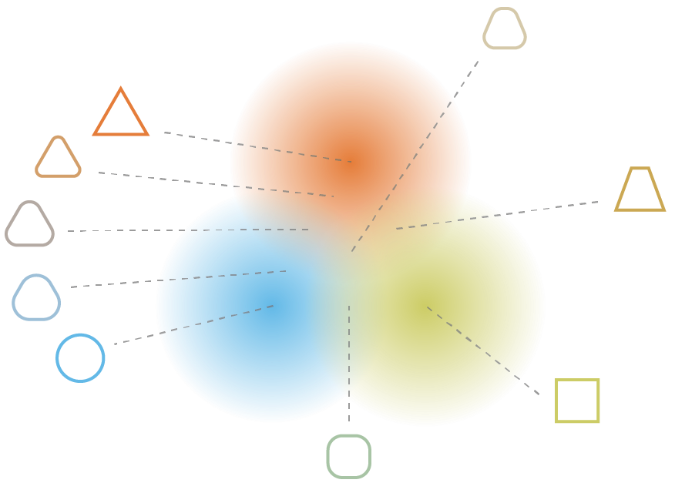
Gradiente en Espacio Latente
Los datos tienden a codificarse formando un gradiente de información

Slide 17
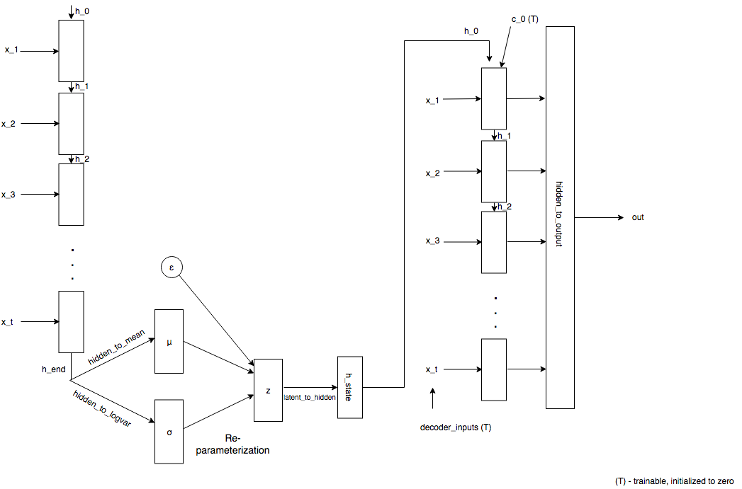
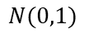
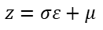
Autoencoder Variacional Recurrente (VRAE)
Fabius & van Amersfoort, 2015
Red recurrente
$$N(0,1)$$
$$z=σε+μ$$

Slide 18
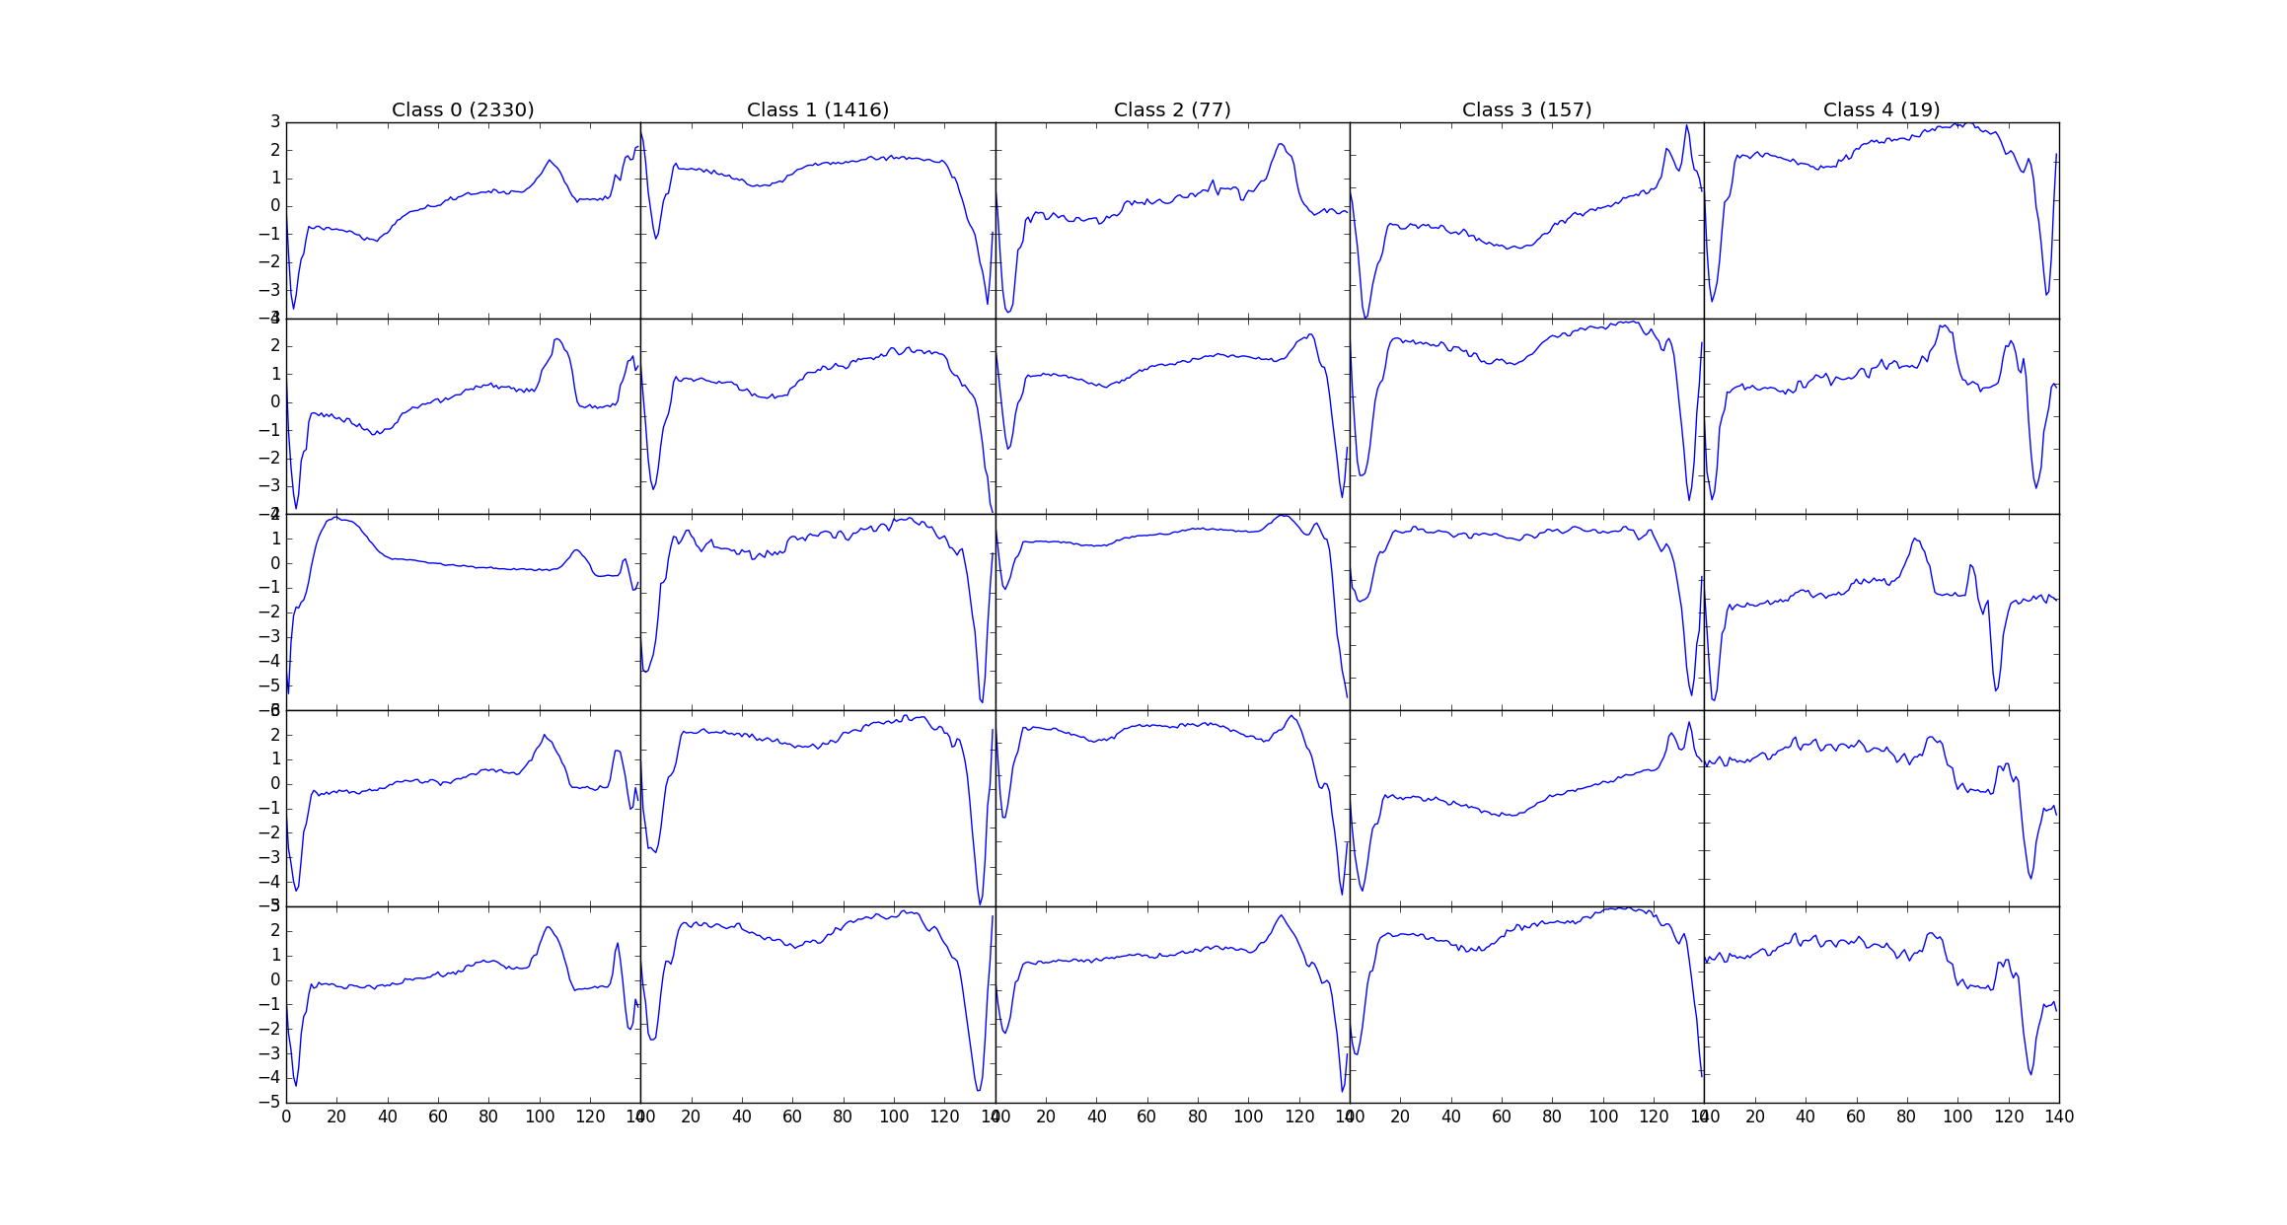
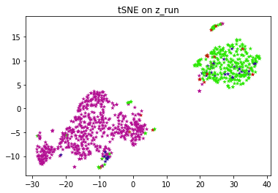
Análisis de Agrupamientos con VRAE
Señales ECG
Visualización del espacio latente usando t-SNE

Slide 19
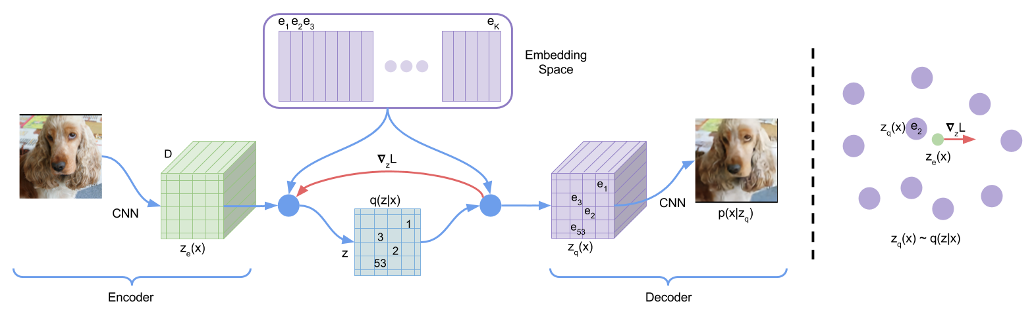
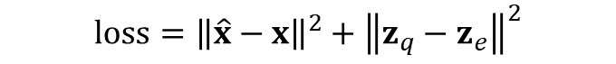
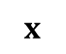
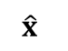
VQ-VAE
Es un autoencoder variacional que usa un espacio latente discreto
Entrada puede ser continua
Discretiza la salida del decoder usando Vector Quantization
Codebook
$$x$$
$$\hat{x}$$
Copiar el gradiente
para backpropagation
$$loss={\left\|\hat{x}−x\right\|}^{2}+{\left\|z_{q}−z_{e}\right\|}^{2}$$
Van Den Oord, A., & Vinyals, O. (2017). Neural discrete representation learning. Advances in neural information processing systems, 30.

Slide 20
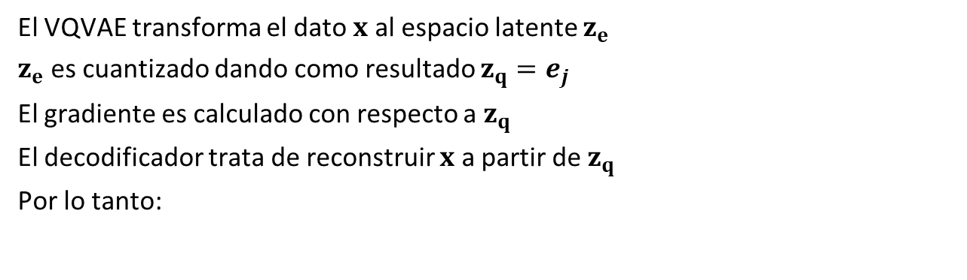
VQ-VAE
El VQVAE transforma el dato $x$ al espacio latente $z_{e}$
$z_{e}$ es cuantizado dando como resultado $z_{q}=e_{j}$
El gradiente es calculado con respecto a $z_{q}$
El decodificador trata de reconstruir $x$ a partir de $z_{q}$
Por lo tanto:

Slide 21
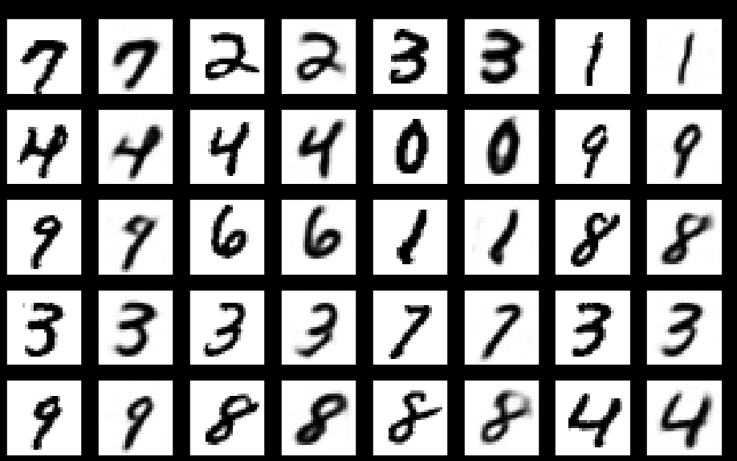
VQVAE para Dígitos
Izquierda: original Derecha: dígito reconstruido

Slide 22
Generación de Imágenes HD
Idea:
El algoritmo JPEG es capaz de comprimir imágenes hasta 5 veces sin cambiar de manera notable la calidad percibida
Sugerencias para generación de imágenes HD con VQAE:
El codificador no debe comprimir demasiado (menos de 5 veces)
Para imágenes grandes, podemos modelar textura e información global de forma separada
La imagen se puede codificar a diferentes escalas
A cada escala se puede tener un espacio latente
Podemos tener un decodificador a diferentes escalas

Slide 23
Arquitectura VQ-VAE-2
32×32
Nivel
VQ
Superior
Encoder
Decoder
64×64
Nivel
Inferior
VQ
Encoder
Decoder
256×256
Original
Reconstrucción
Razavi, A., Van den Oord, A., & Vinyals, O. (2019). Generating diverse high-fidelity images with vq-vae-2. Advances in neural information processing systems, 32.

Slide 24
Generación usando VQ-VAE-2
PixelCNN
Condición
PixelCNN
Decoder
Generación

Slide 25
Generación de Imágenes de Objetos
Base de datos Imagenet 256×256
1.2 millones de imágenes, 1000 clases

Slide 26
Generación de Rostros
Base de datos FFHQ-1024×1024
70,000 imágenes de alta calidad

Slide 27
Muestras Aproximadas
Base de datos LFW de 256×256
Original
Aproximada
Original
Aproximada

Slide 28
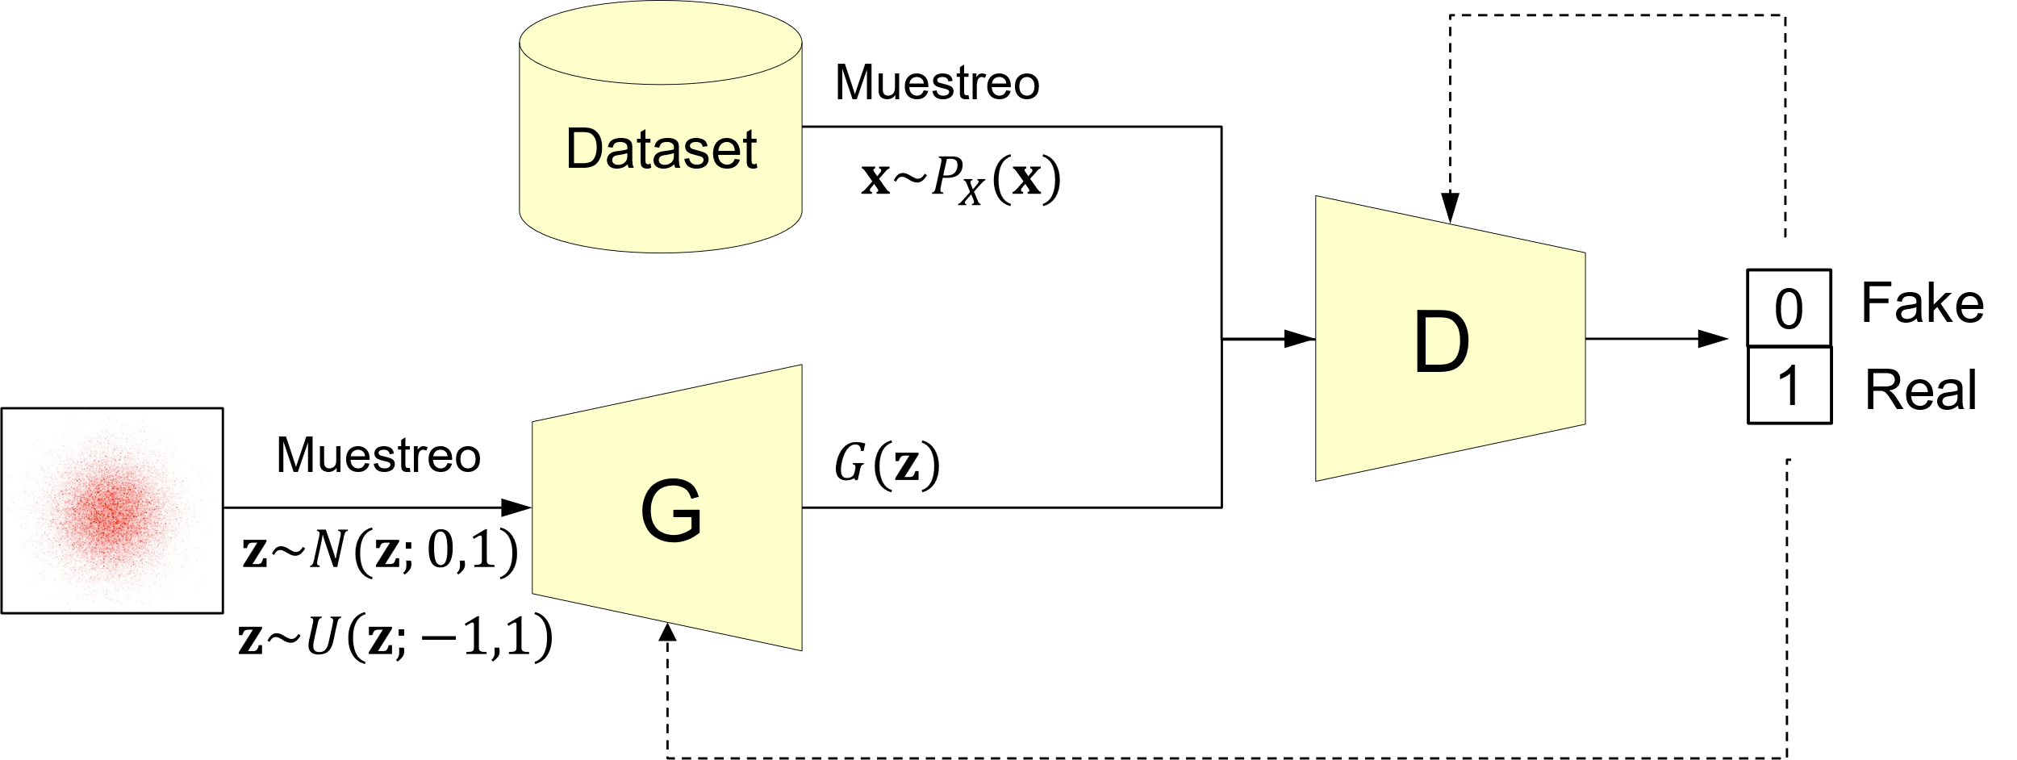
Redes Generativas Adversariales (GAN)
Fueron propuestas por Goodfellow en 2014. Son llamadas también redes generativas antagónicas. Consisten de dos redes neuronales que compiten entre sí en un juego:
generador y
discriminador o adversario.
Red generadora
Toma como entrada una muestra del espacio latente (Gaussiano o uniforme) y genera directamente una muestra del dominio del problema.
Red adversaria o discriminadora
Debe distinguir entre muestras de la base de datos (reales) y muestras generadas (fakes).
Toma como entrada una muestra (real o fake) y la clasifica en dos clases: real, fake.
Una vez entrenado el modelo, se usa la red generadora para generar nuevas muestras.
La función objetivo es:
$$\max_{G}{\min_{D}{E_{data}\left[\log{D\left(x\right)}\right]+E_{Z}[\log{(1−D\left(G(z)\right))}]}}$$
Goodfellow, I., Pouget-Abadie, J., et al. (2020). Generative adversarial networks. Communications of the ACM, 63(11), 139-144.

Slide 29
Ejemplo: MNIST

Slide 30
Ejemplo: TFD

Slide 31
Ejemplo: CIFAR-10

Slide 32
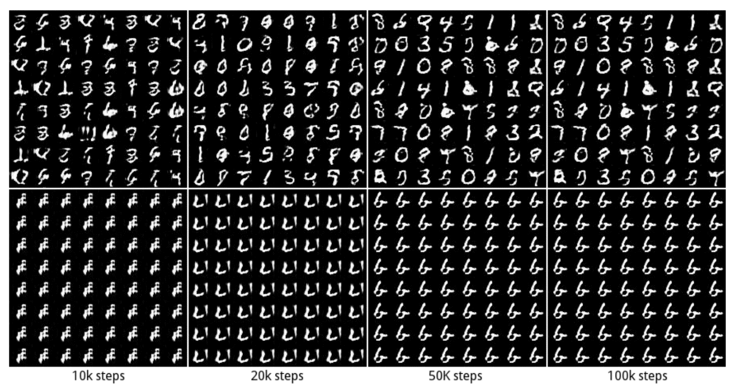
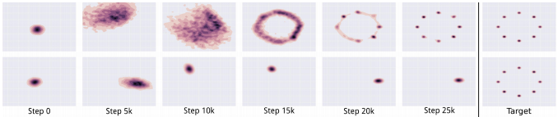
Colapso de moda en la GAN
Todas las modas son generadas
Sólo una moda generada

Slide 33
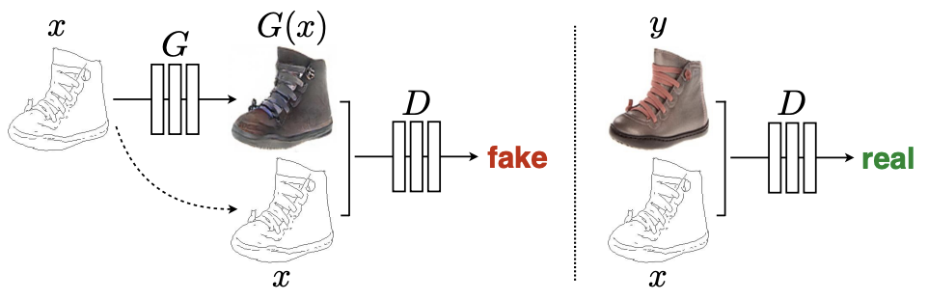
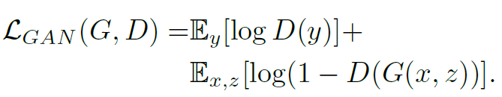
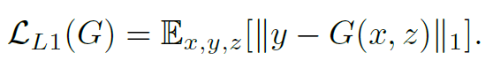
Arquitectura Pix2Pix
Isola et al. propusieron en 2017 una red neuronal condicional adversarial para resolver el problema de transformar una imagen en otra.
La función de pérdida incluye la función de pérdida de la GAN:
y el error de reconstrucción:
La función objetivo es:
Isola, P., Zhu, J. Y., Zhou, T., & Efros, A. A. (2017). Image-to-image translation with conditional adversarial networks. In Proceedings of the IEEE conference on computer vision and pattern recognition (pp. 1125-1134).

Slide 34
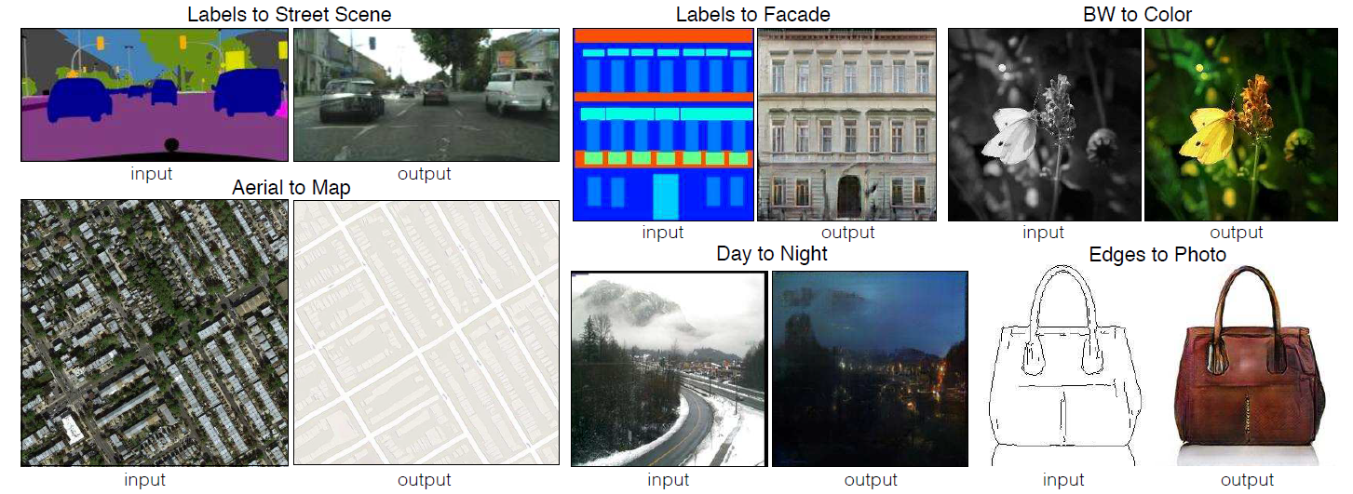
Prueba de Pix2Pix

Slide 35
Arquitectura CycleGAN
Xhu et al. propusieron en 2017 una red neuronal red adversarial para resolver el problema de transformar una imagen en otra.
La función de pérdida incluye la función de pérdida de la GAN:
y el error de reconstrucción:
La función objetivo es:
Isola, P., Zhu, J. Y., Zhou, T., & Efros, A. A. (2017). Image-to-image translation with conditional adversarial networks. In Proceedings of the IEEE conference on computer vision and pattern recognition (pp. 1125-1134).

Slide 36
Para saber más
Hinton, G. E., & Salakhutdinov, R. R. (2006). Reducing the dimensionality of data with neural networks. Science (New York, N.Y.), 313(5786), 504–507.
Kingma, D. P., & Welling, M. (2013). Auto-Encoding Variational Bayes. 2nd International Conference on Learning Representations, ICLR 2014 - Conference Track Proceedings.
Ronneberger, O., Fischer, P., & Brox, T. (2015). U-net: Convolutional networks for biomedical image segmentation. Lecture Notes in Computer Science (Including Subseries Lecture Notes in Artificial Intelligence and Lecture Notes in Bioinformatics), 9351, 234–241.
Redmon, J., Divvala, S., Girshick, R., & Farhadi, A. (2015). You Only Look Once: Unified, Real-Time Object Detection. Proceedings of the IEEE Computer Society Conference on Computer Vision and Pattern Recognition, 2016-December, 779–788.
David, O. E., & Netanyahu, N. S. (2016). DeepPainter: Painter classification using deep convolutional autoencoders. Lecture Notes in Computer Science (Including Subseries Lecture Notes in Artificial Intelligence and Lecture Notes in Bioinformatics), 9887 LNCS, 20–28.
Dong, C., Loy, C. C., He, K., & Tang, X. (2016). Image Super-Resolution Using Deep Convolutional Networks. IEEE Transactions on Pattern Analysis and Machine Intelligence, 38(2), 295–307.
Badrinarayanan, V., Kendall, A., & Cipolla, R. (2017). SegNet: A Deep Convolutional Encoder-Decoder Architecture for Image Segmentation. IEEE Transactions on Pattern Analysis and Machine Intelligence, 39(12), 2481–2495.
Goodfellow, I., Pouget-Abadie, J., et al. (2020). Generative adversarial networks. Communications of the ACM, 63(11), 139-144.
Isola, P., Zhu, J. Y., Zhou, T., & Efros, A. A. (2017). Image-to-image translation with conditional adversarial networks. In Proceedings of the IEEE conference on computer vision and pattern recognition (pp. 1125-1134).

